Slide 1
Fundamentos de la Microbiología
Enfermera →Varinia López Riffo
Asignatura → Higiene y bioseguridad del ambiente 3ro C Y D
Clase n° 2
Fecha→ jueves 19 y viernes 20 de marzo, 2020

Slide 2
OA
Mantener las condiciones sanitarias y de seguridad en las dependencias donde se encuentran las personas bajo su cuidado, de acuerdo a las normas sanitarias y de seguridad vigentes.

Slide 3
INSTRUCCIONES
Deben escribir en su cuaderno el ppt y luego realizar la actividad propuesta en la ultima diapositiva, el cual será revisado a la vuelta de clases.

Slide 4
OBJETIVOS
Conocer acerca de la Microbiología.
Conocer los microorganismos.
Conocer los personajes más importantes de la Microbiología.

Slide 5
¿Qué es la microbiología?
La Microbiología se puede definir como la ciencia que estudia los seres vivos que son muy pequeños, más específicamente los que por su tamaño no son posibles de ver al ojo desnudo.

Slide 6
¿Qué estudia la microbiología?
Actividades
Forma y estructura
Reproducción
Fisiología y metabolismo
Identificación
Distribución en la naturaleza
Relaciones con otros seres
Efectos benéficos y perjudiciales que ejercen sobre los humanos
Alteraciones físicas y químicas que ejercen en el medio

Slide 7
Microorganismos
Los M.O son un conjunto de formas de vida agrupadas; todos los organismos que no pueden observarse a simple vista.
Es necesaria la ayuda de una lupa o de microscopios.

Slide 8
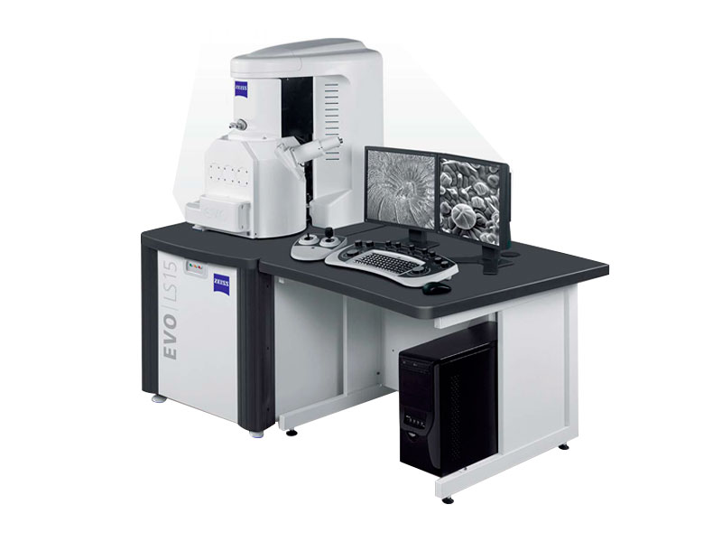

Slide 9
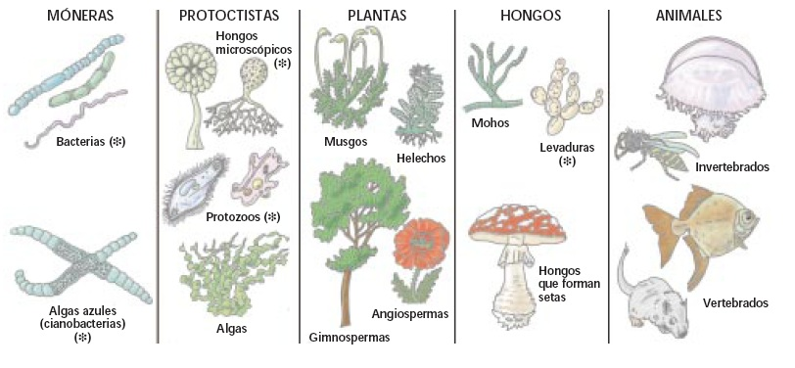
Inicialmente las observaciones llevaron a los científicos a desarrollar una clasificación de los organismos en 5 reinos

Slide 10
Por la complejidad de los distintos organismos se ha sugerido un tipo más actual de clasificación que consiste en separarlos en tres reinos.

Slide 11
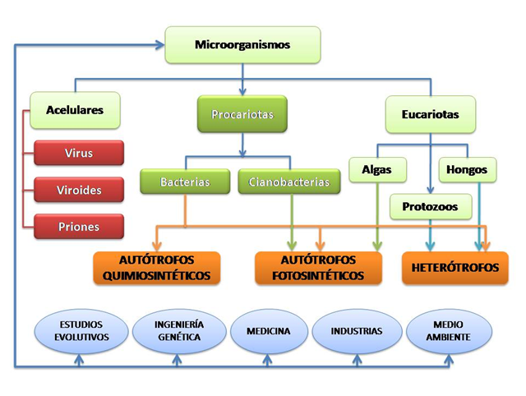

Slide 12
¿Dónde se encuentran M.O?
Los Microorganismos son denominados UBICUOS, puesto que se pueden encontrar en múltiples lugares, como en el aire, en el agua, en el suelo, en los alimentos, sobre las superficies de los objetos animados e inanimados e incluso al interior de nosotros mismos, como en el sistema digestivo, respiratorio, genitales.
En un cuerpo sano viven alrededor de 1 trillon de microorganismos.

Slide 13
AUTÓTROFOS QUIMISINTÉTICOS
Son organismos capaces de sintetizar todas las moléculas a partir de sustancias inorgánicas simples, usando como fuente de energía la oxidación de compuestos inorgánicos.

Slide 14
AUTÓTROFOS FOTOSINTÉTICOS
Emplean como fuente de energía la luz solar.

Slide 15
HETERÓTROFOS
Aquellos organismos que la materia orgánica es transformada en nutrientes y energía.

Slide 16
Utilidad de los M.O en la vida humana

Slide 17
Y ahora un poco de historia…..

Slide 18
Desarrollo de la Microbiología
Se divide en 4 etapas
Especulativo
Lucrecio (98-55 a.C)
*Criaturas vivas invisibles
Primeros Microscopistas
Galileo- Leeuwenhoek
Cultivo de microorganismos
Pasteur-Koch
Actualidad
Surgen nuevas ciencias

Slide 19
Periodo Especulativo

Slide 20
Periodo Especulativo
Se inicia desde los 3 a 2.5 millones de años A.C.
El hombre inicia su relación con los microorganismos al desarrollarse las primeras prácticas agrícolas y el procesamiento empírico de los alimentos (10000 – 7000 A.C.)
Fueron los sumerios, babilonios y egipcios los que emplearon directamente los microorganismos al desarrollar la fabricación del pan y la cerveza
Luego las culturas asiáticas, africanas, europeas y americanas: Bebidas alcohólicas. Alimentos fermentados han sido desde sus orígenes fundamentales en la dieta de los asiáticos

Slide 21
Primeros microscopistas
Anthoni Van Leeuwenhoek
Comerciante no ilustrado
Usando un microscopio de una sola lente que él mismo había construido basado en el modelo creado por el erudito Robert Hooke, realizó la primera observación microbiológica registrada de "animáculos", como van Leeuwenhoek los llamó y dibujó entonces.
Sus dotes de observador le ayudaron a describir por 1era. vez bacterias, protozoos, glóbulos rojos, espermatozoides
Postula la UBICUIDAD de los M.O

Slide 22
Cultivo de M.O
Ubicuidad: La comprobación de este postulado constituye una de las experiencias sencillas más interesantes de la Microbiología.
Basta con situar en condiciones apropiadas de humedad y temperatura, cualquier tipo de material orgánico: frutos, hortalizas, hojas, troncos de árboles, excrementos de animales, carne, pan, tela, papel, cuero, etc., para percatarse del florecimiento profuso de una gran diversidad de formas microbianas, algunas de ellas con manifestaciones observables a simpIe vista, la mayoría solamente visibles al microscopio.

Slide 23
Teoría de la generación espontánea
Generación espontánea de ciertas formas de vida a partir de materia orgánica, inorgánica o una combinación de éstas.
Inicialmente descrita por Aristóteles y posteriormente validada por diversos personajes de la antigüedad como René Descartes e Isaac Newton, comienza a ser objetada en el siglo XVII

Slide 24
Francesco Redi
Cuestiona la teoría de la generación espontánea realizando un experimento con el cuál daría pie a Pasteur para refutar definitivamente la teoría.

Slide 25
Louis Pasteur
Considerado el padre de la Microbiología Médica
El mayor triunfo de Pasteur consistió en la refutación mediante cuidadosos experimentos de la por aquel entonces muy respetada teoría de la generación espontánea.
También diseñó métodos para la conservación de los alimentos (pasteurización) y vacunas contra varias enfermedades como el cólera aviar y la rabia.

Slide 26
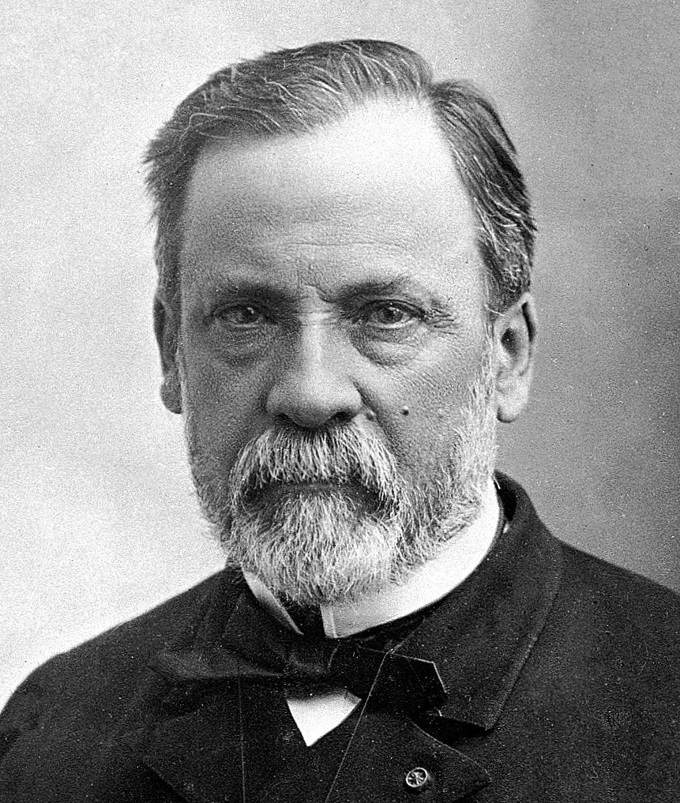
Propuso que los M.O causan enfermedades → Teoría de “ enfermedad por gérmenes” (1857)
Desarrolló un método para eliminar los microorganismos PASTEURIZACIÓN que hasta el día de hoy se continúa mejorando y utilizando

Slide 27
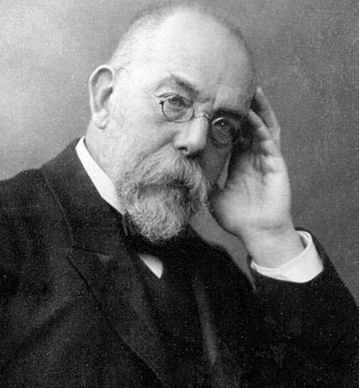
Roberto Koch
Demostró la “ teoría de la
enfermedad por gérmenes”. La cual demuestra que enfermedades específicas están causadas por microorganismos patogénicos específicos.
Fue uno de los primeros científicos en concentrarse en la obtención de cultivos puros de bacterias, lo cual le permitió aislar y describir varias especies nuevas de bacterias, entre ellas Mycobacterium tuberculosis, el agente causal de la tuberculosis.

Slide 28
Actualidad en 3 períodos
Periodo de la fisiología microbiana (1910- 1940´s)
Con la facilidad para el aislamiento de M.O y su cultivo en forma pura, se pudo comenzar el estudio de su comportamiento fisiológico, iniciado por Pasteur y sus estudios sobre fermentación alcohólica y fermentación láctica en la fabricación de vino y cerveza.
El conocimiento de las características fisiológicas de los microorganismos permitió la producción económica de muchas sustancias.
En 1923 se puso en operación la primera planta mundial de acido cítrico por Pfizer, que utilizaba la fermentación de la sacarosa por una bacteria.
En 1928, Alexander Fleming, descubre el carácter antibiótico de Penicillinum notatum contra Staphylococcus aureus debido a la penicilina; condujo 20 años después a Howaer Florey y Ernest Chain en plena segunda guerra mundial a la producción masiva de penicilina.

Slide 29
Período de la genética microbiana (1941-1970)
Los trabajos de Mendel que dio origen a la genética, no se incluía a los microorganismos y, en todo caso, era un misterio su comportamiento genético.
En 1944, Avery, Mac Leod y Mc Carty, probaron contundentemente que el DNA era la molécula hereditaria y que las bacterias podían transferir genes mediante la transformación
En 1946, Lederberg y Tatum, demostraron que algunas bacterias podían transferir genes mediante contacto célula a célula
En 1952, Watson y Crick propusieron el modelo estructural del DNA
En este período, se inicia el mejoramiento genético de microorganismos para incrementar las capacidades metabólicas de los microorganismos utilizados en la producción industrial.

Slide 30
Período de la biotecnología microbiana (1970 - …)
Actualmente se produce en forma industrial varias proteínas humanas, animales y vegetales empleando microorganismos.
Las industrias biotecnológicas ha causado una nueva revolución industrial.

Slide 31
Trabajo en clases
Defina que es la microbiología
Nombre al menos 4 lugares en donde estén presentes los microorganismos.
Explique con sus palabras que significa que un m.o. sea autotrófo quimiosintético y fotosintético.
Explique con sus palabras la teoría de la generación espontánea.
Explique en breves palabras en que consistía cada período de la microbiología.

Slide 32
NOTA: ENVIAR RESPUESTAS PARA CORRECCIÓN AL SIGUIENTE CORREO:
varinialopezriffo@gmail.com

